Slide 1
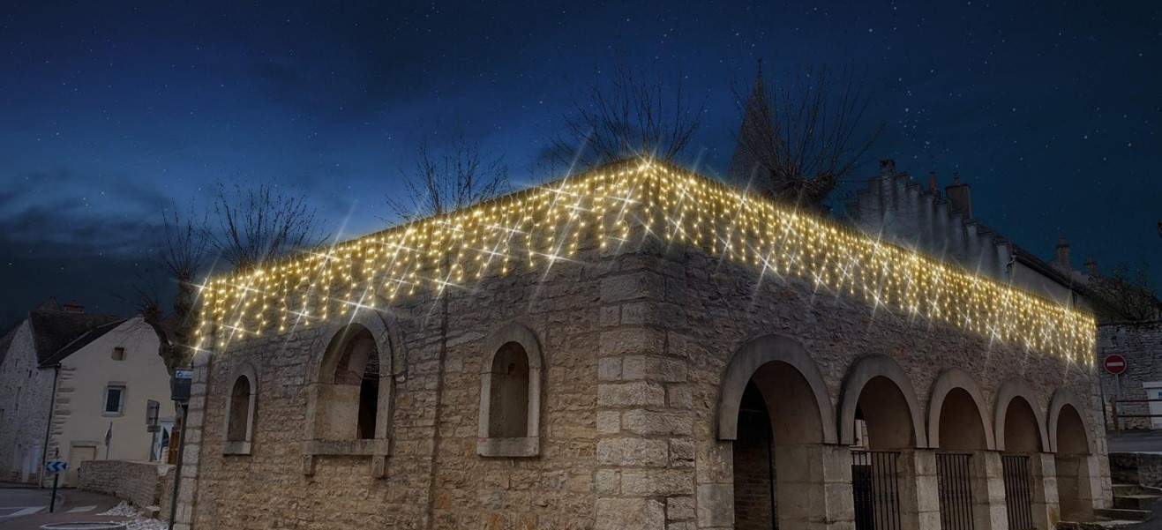


Samedi 20 décembre 2025 à 11h
La Municipalité et l’Association des Amis de Remigny vous invitent à partager un moment festif et convivial autour d’un vin chaud, à l’occasion des fêtes de fin d’année.
11h — Jardin de la Mairie Provisoire (sous le préau)
Un moment de chaleur, de bonne humeur et de partage, à vivre en famille ou entre amis.
✨ Joyeuses fêtes à toutes et à tous !
Document imprimé par nos soins – Ne pas jeter sur la voie publique – Merci
L’abus d’alcool est dangereux pour la santé

